Slide 1
Framkvæmdasjóður ferðamannastaða og landupplýsingar Ferðamálastofu
Halldór Arinbjarnarson
Upplýsingastjóri
13. Nóvember 2025

Slide 2
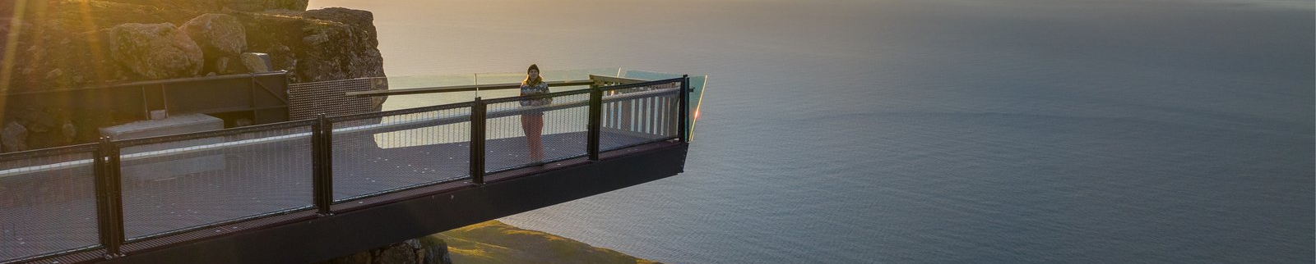
Tilgangur sjóðsins
Fyrsta úthlutun 2012
Tryggja öryggi ferðamanna og vernda náttúru landsins.
Uppbygging, viðhald og verndun ferðamannastaða og - leiða.
Að fjölga viðkomustöðum ferðafólks og draga úr álagi á fjölsótta staði.
Styðja við svæðisbundna þróun – áfangastaðaáætlanir.
Sérstök áhersla ráðherra – fyrir 2026 eru það öryggismál
Sjóður með áherslu á framkvæmdir
Notes:
Ný reglugerð nr. 782/2017
Breytingar á lögum 2017 og 2020.
Helstu breytingar á reglugerðinni 2017 – m.a. ríkisfyrirtæki geta ekki lengur sótt um.

Slide 3
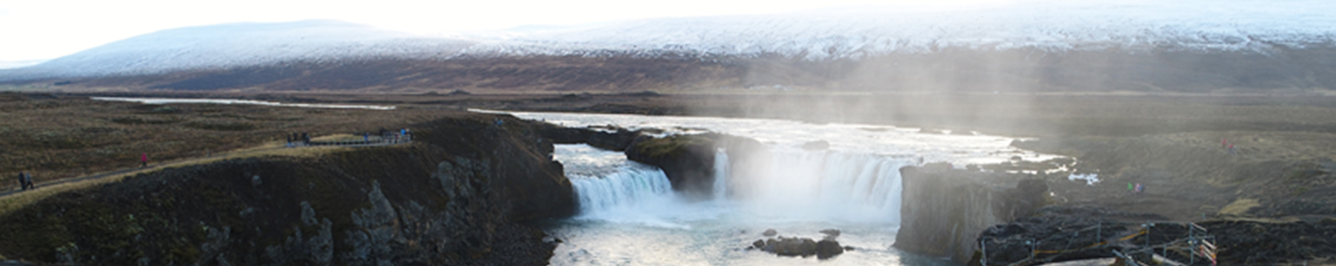
Hvað er styrkhæft
Fjármagnar framkvæmdir á ferðamannastöðum og ferðamannaleiðum í eigu eða umsjón sveitarfélaga og einkaaðila.
Sjóðnum er heimilt að fjármagna framkvæmdir er snúa að:
  Öryggi ferðamanna.
  Náttúruvernd, viðhald og uppbyggingu ferðamannastaða og ferðamannaleiða.
  Fjármögnun undirbúnings- og hönnunarvinnu sem er nauðsynleg vegna áðurgreindra framkvæmda.

Slide 4
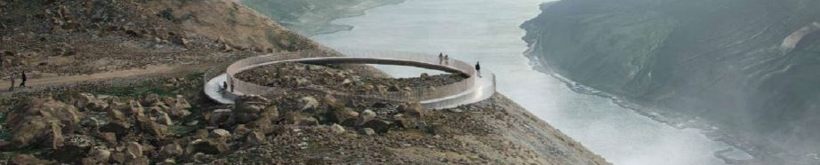
Sjóðurinn styrkir ekki
Veita framlög til rekstrarkostnaðar mannvirkja, náttúruverndarsvæða eða annarra ferðamannastaða.
Veita fjármagni til verkefna sem þegar er lokið.
Styrkja fyrirtæki sem hafa með höndum rekstur ferðamannastaða umfram þá hámarks-upphæð sem leyfilegt er samkvæmt reglugerð framkvæmdastjórnarinnar (ESB) nr. 1407/2013 um minniháttaraðstoð (de minimis reglu), nú að hámarki 200.000 evrur á hverju 36 mánaða tímabili að frádregnum öðrum styrkjum frá opinberum sjóðum sem viðkomandi hefur fengið til sömu verkefna á sama tímabili.
Greiða fastan launakostnað umsækjenda (má vera mótframlag).
Veita styrki til ferðamannastaða sem ekki eru opnir gjaldfrjálsri umferð almennings. Heimilt er þó að taka gjaldfyrir veitta þjónustu.
Framkvæmdir sem eru á landsáætlun um uppbyggingu innviða til verndar náttúru og menningarsögulegum minjum koma ekki til álita við úthlutun úr Framkvæmdasjóði ferðamannastaða.
Notes:
Mótframlag styrkþega er að jafnaði 20% af styrkfjárhæð. Mótframlag getur verið í formi aðkeyptrar þjónustu, efnis og/eða vinnuframlags.
Ráðuneytið er núna að skoða gjaldtökumálin, en eins og við vitum þá eru þessi bílastæðamál þegar farin úr böndum. Þetta hefur einfaldlega sprungið í andlitið á kerfinu. Ráðuneytið verður að taka forystu hérna og það er ekki hægt að ýta því á FF eða landeigendur. Við höfum reynt að bregðast við þegar færi gefst. Snorri svaraði Heimildinni nýlega um þetta og ég hef rætt við Runólf bæði í síma og með tölvupósti. Málið snýst í grunninn um skýringar á ,, veittri þjónustu" en FF má veita styrki þar sem tekið er gjald fyrir veitta þjónustu en ráðuneytið þarf að útskýra betur hvað flest í því (við höfum kallað eftir betri útskýringu í nokkur ár). Sjóðurinn hefur ekki verið að styrkja gerð bílastæða sem nú er gjaldtaka á, heldur frekar í uppbyggingu innviða á staðnum sjálfum eins og gerð göngustíga, útsýnispalla og annað er tengist náttúruvernd og öryggi. Það má ekki leggja á ,,aðgangseyrir" heldur stendur almannarétturinn. Markmiðið er að hver og einn geti gengið um svæðið án þess að skemma viðkvæma náttúru og án þess að stofna sér í hættu. Landeigendur eru margir í erfiðri stöðu. Þegar álagið verður of mikið sér fólk enga aðra leið en að takmarka aðgang eða stýra honum með uppbyggingu bílastæða og gjaldtöku. Þetta er ekki endilega það sem við viljum – kannski nauðvörn þegar innviðir og umhverfi ráða ekki við álagið. Svo er það stóra spurning sem hefur ekki enn verið svarað og mér finnst að þurfi að svara og skilgreina sem fyrst: í hvað á sú fjárhæð sem landeigandi innheimtir í bílastæðagjöld að renna ? Á hún að fara í uppbyggingu og viðhald innviða á svæðinu- eða er þetta einfaldlega hagnaður ? Geta þeir þá áfram sótt um í sjóðinn fyrir uppbyggingu innviða eða hvað ???

Slide 5
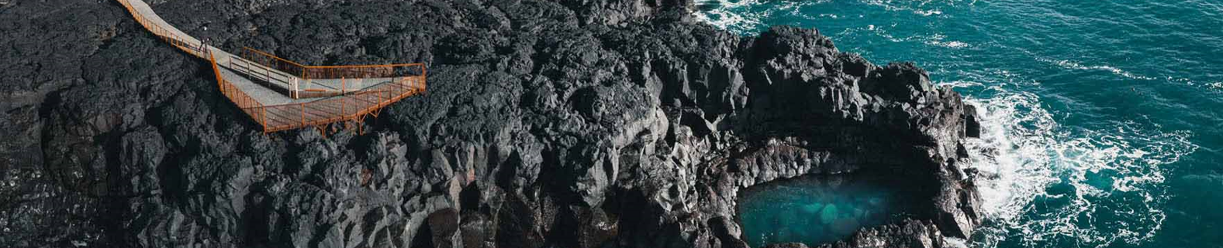
Stjórn og starfsemi
Formaður er skipaður af ráðuneytinu, aðrir stjórnarmenn eru frá SAF, Samb. íslenskra sveitarfélaga og umhverfisráðuneytinu
Gerir tillögu til ráðherra um styrkveitingar
Ekki eiginleg stjórn með ábyrgð, réttindi og skyldur
Sjóðurinn er fjármagnaður af fjárlögum
    Niðurfelldir styrkir koma til endurúthlutunar
Umsýsla og fjárhagslegur rekstur er á ábyrgð Ferðamálastofu
Notes:
Stjórn situr í umboði ráðherra
Ekki eiginlegt stjórnunarhlutverk, skv. hefðb. skilningi þ.s. hún ber ekki ábyrgð á starfsemi og fjárreiðum sjóðsins
Hlutverk einskorðast við úthlutunarferli ár hvert og takmarkast við yfirferð umsókna og tillögugerð til ráðherra um styrkúthlutun
Það er svo ráðherra sem tekur endanlega ákvörðun um samþykki eða synjun styrkveitinga að fenginni tillögu stjórnar.
Umsýsla og fjárhagslegur rekstur sjóðsins er á ábyrgð Ferðamálastofu, sem metur styrkhæfni umsókna, sér um framkvæmd ákvarðana ráðherra og eftirfylgni styrkveitinga, bókhald, uppgjör, gerð ársreiknings o.fl.
Stjórn er í raun ráðgefandi - Hefur valdið misskilningi
Sjálfstæð og óháð nefnd við yfirferð ums. og till.gerð

Slide 6
Auglýst eftir umsóknum (síðsumars eða hausti)
Lokaskýrslu skilað
Lokagreiðsla styrks greidd út
Að umsóknarfresti liðnum tekur við úrvinnsla umsókna; Stjórn gerir gæðamat með stigagjöf fyrir hverja umsókn
Framvinduskýrslu skilað, ef við á
Í byrjun árs er svo tillaga stjórnar send til ráðherra
Ferlið:
Ráðherra, stjórn og Fmst
Verkið unnið af styrkþega
Ráðherra tekur ákvörðun um úthlutun úr sjóðnum
Stjórn og Fmst
Ráðherra
Ákvarðanir, samþykktar og synjanir sendar út og styrksamningar gerðir
Fmst
Notes:
Umsóknartímabil er að hausti (sept/okt).
Styrkjum úr sjóðnum er að jafnaði úthlutað einu sinni á ári (að vori).
Umsóknareyðublað og gæðaviðmið endurskoðuð árlega.
Stjórn setur sér gæðaviðmið sem eru endurmetin árlega. Tillögugerð stjórnar byggir á gæðamati umsókna.
Gæðaviðmiðin taka mið af tilgangi sjóðsins og eru ljós fyrir hvert umsóknarferli.
Hafi ráðherra lagt til sérstakar áherslur í úthlutunarferli þá er þeirra getið í auglýsingu eftir umsóknum.
Sérstök áhersla 2025 á minna sótt svæði og lengingu ferðamannatímabils.,
Rafrænt umsóknarferli (island.is).

Slide 7
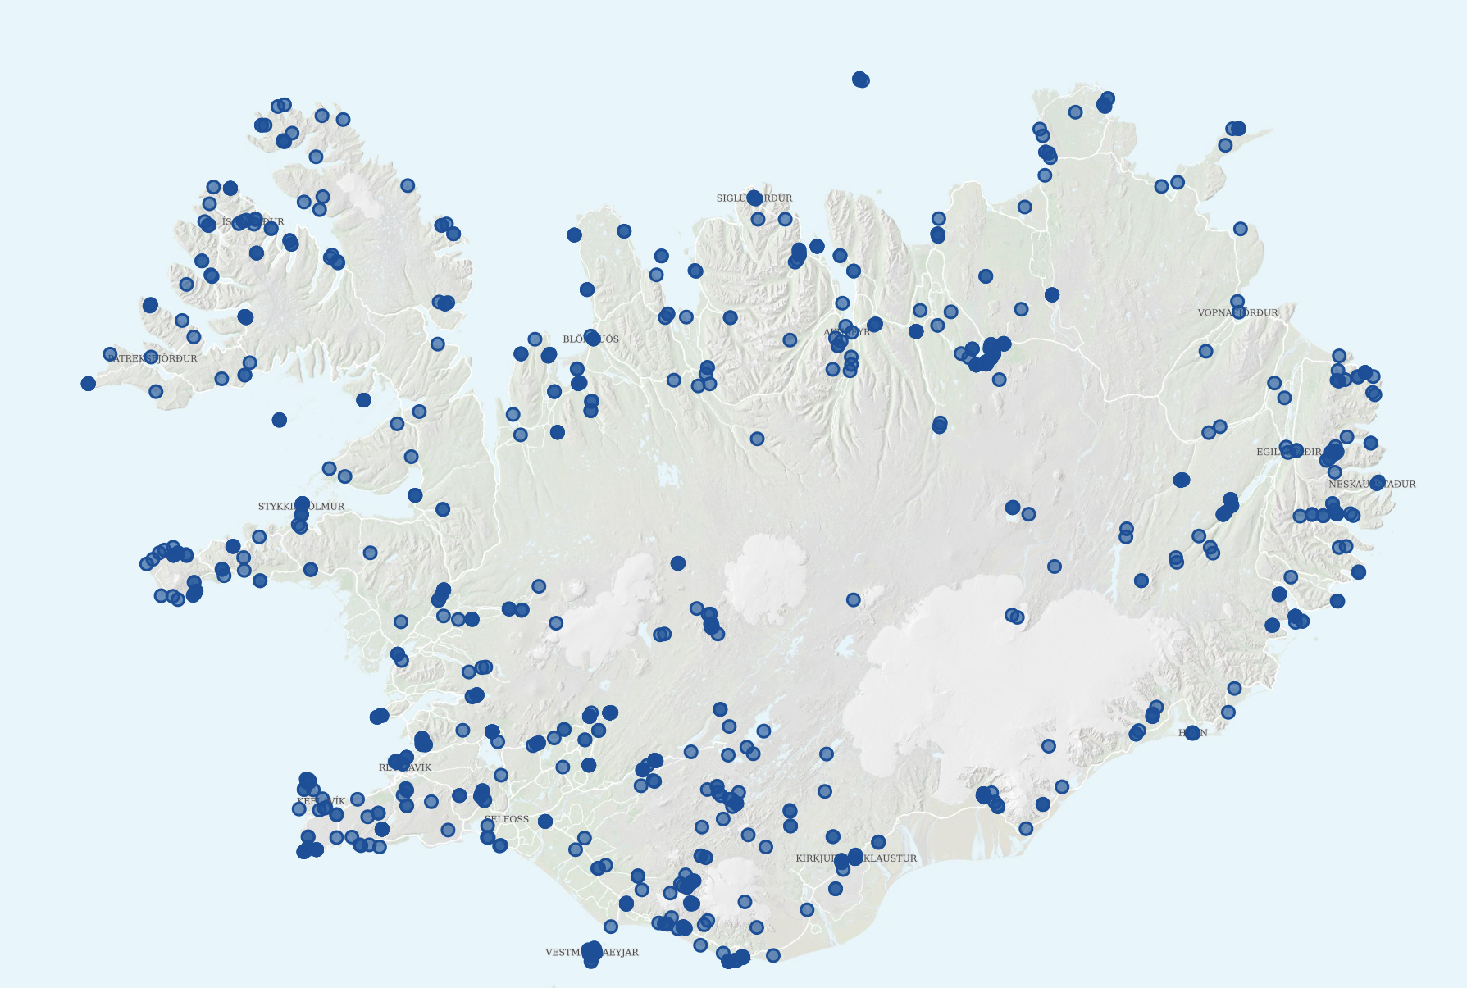
Úthlutanir frá 2012
934 styrkir
Rúmlega 8,2 milljarðar

Slide 8
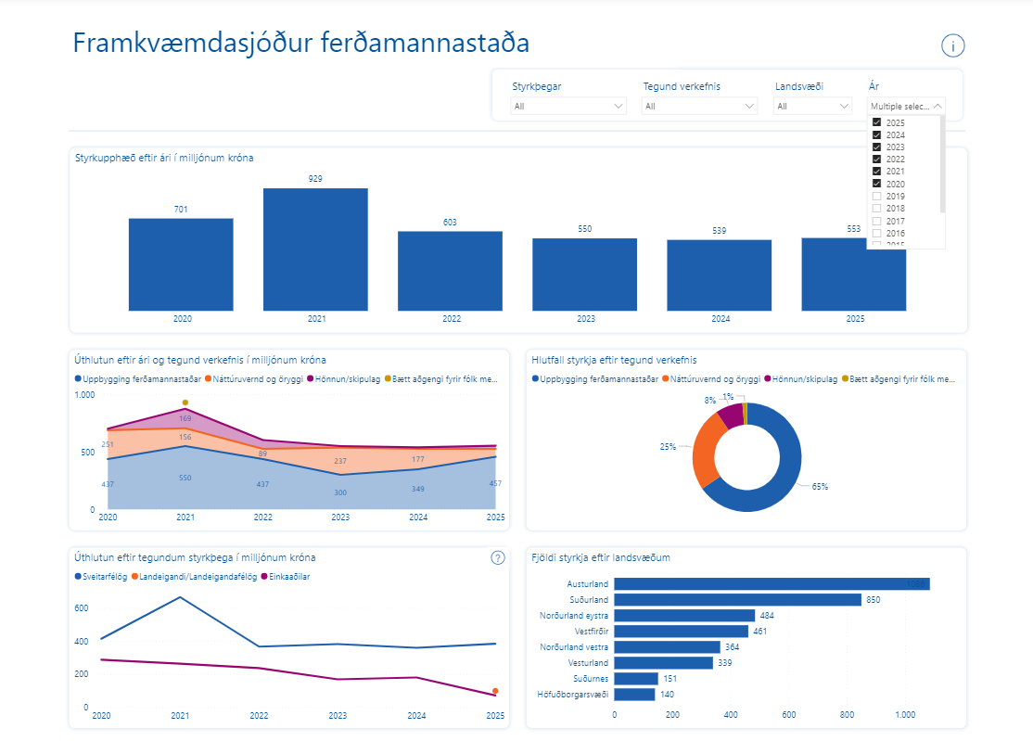
Mælaborð ferðaþjónustunnar -töluleg gögn
https://www.maelabordferdathjonustunnar.is/

Slide 9
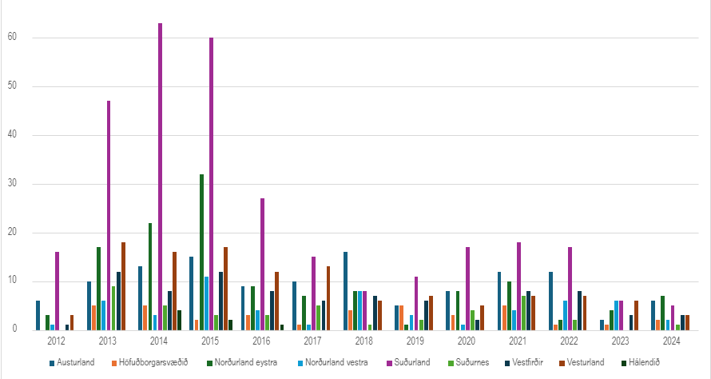
Fjöldi styrkja eftir landssvæðum

Slide 10
Úthlutanir til verkefna sem eru á áfangastaðaáætlun
Árið 2021 - alls voru 54 verkefni styrkt samtals 807.000.000,- og þar af eitt að beiðni ferðamálaráðherra.
  Með breyttum lögum og gæðamati þá voru 46 af 53 verkefnum skilgreind á áfangastaðaáætlun innan síns svæðis.
Árið 2022 – alls voru 54 verkefni styrkt samtals kr. 584.200.000,-.
  44 af 54 verkefnum skilgreind á áfangastaðaáætlun innan síns svæðis.
Árið 2023 - alls voru 28 verkefni styrkt samtals kr. 550.000.000,-.
  20 af 28 verkefnum skilgreind á áfangastaðaáætlun innan síns svæðis.
Árið 2024 - alls voru 29 verkefni styrkt samtals kr. 538.700.000,-.
  24 af 29 verkefnum skilgreind á áfangastaðaáætlun innan síns svæðis.
Árið 2025 voru 28 verkefni styrkt að samtals kr. 553.200.000,-
  26 af 28 verkefnum skilgreind á áfangastaðaáætlun innan síns svæðis.
Notes:
Verkefni sem eru á áfangastaðaáætlun geta fengið allt að 10 stig – 5 fyrir að vera á áfangans. og síðan önnur 5 eftir því hvernig þau samræmast áherslum (lögum og reglugerð) sjóðsins.
Við gerð áfangastaðaáætlana er landinu skipt upp eftir starfssvæðum áfangastaðastofa, sem eru 7 talsins. Áfangastaðaáætlanir eru unnar í samvinnu við áfangastaðastofur sem fara með verkefnisstjórn áætlanagerðar á sínum svæðum. Hver áfangastaðaáætlun inniheldur eina eða fleiri aðgerðaáætlanir.
Hvað er áfangastaðaáætlun?
Um er að ræða heildstætt ferli þar sem litið er til skipulags og samhæfingar í þróun og stýringu allra þeirra þátta sem geta haft áhrif á upplifun ferðamanna á viðkomandi svæði/áfangastað, þ.m.t. þarfir gesta, heimamanna, fyrirtækja og umhverfis. Áfangastaðaáætlun er sameiginleg stefnuyfirlýsing sem hefur það að markmiði að stýra uppbyggingu og þróun svæðis yfir ákveðinn tíma, skilgreina hlutverk hagsmunaaðila, tiltaka beinar aðgerðir sem hver og einn hagsmunaaðili ber ábyrgð á og hvaða bjargir/auðlindir þeir hyggjast nýta við þá vinnu.
Mikilvægt er að hafa í huga að áfangastaðaáætlun tekur á skipulagi, þróun og markaðssetningu svæðis auk þess sem að skilgreindar eru þær leiðir sem fyrirhugað er að fara við stýringu á hinum ýmsu ferlum sem ráða þróun atvinnugreinarinnar innan svæðisins: uppbyggingu, efnahagslegu vægi, þjónustuþáttum o.s.frv.

Slide 11
Umsóknir fyrir 2025
Er samkeppnissjóður
Alls bárust:
  96 umsóknir
  um styrki að fjárhæð rúmlega 2,2 milljarða króna
  til verkefna að heildarfjárhæð rúmlega 3 milljarða króna
35 umsóknir ekki taldar uppfylla formkröfur sjóðsins eða falla utan verksviðs hans
553,2 milljónum úthlutað til 28 verkefna

Slide 12
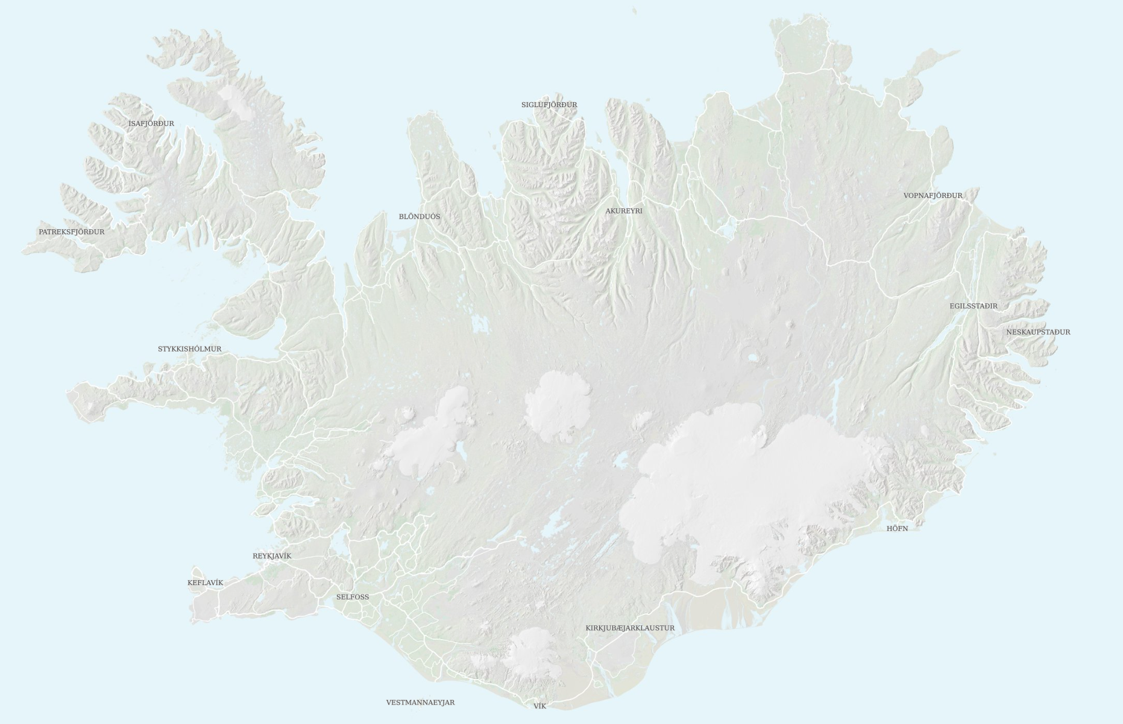
4 úthlutanir
55,5 millj.
7 úthlutanir
170 millj.
3 úthlutanir
26,6 millj.
10 úthlutanir
228,4 millj.
Úthlutun 2025
eftir landshlutum
1 úthlutun
16 millj.
2 úthlutanir
52,9 millj.
1 úthlutun
4,9 millj.

Slide 13
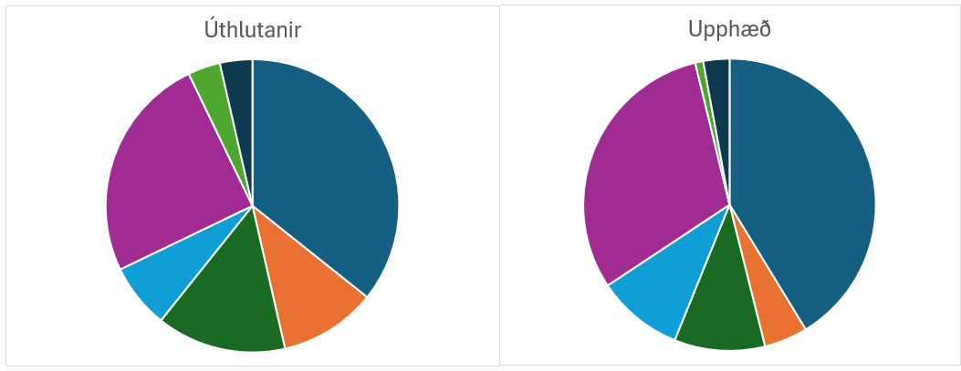
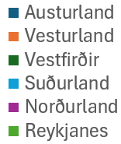
Úthlutun 2025 eftir landshlutum

Slide 14
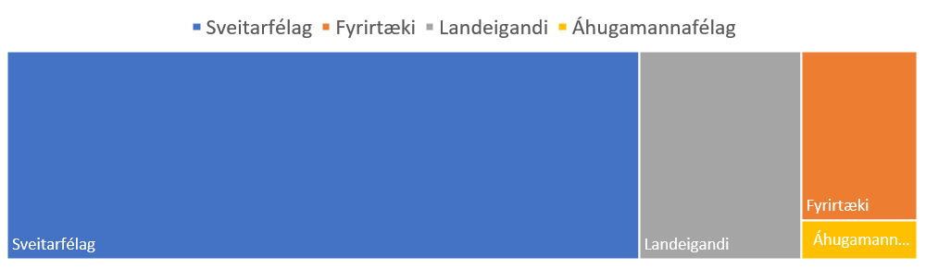
Úthlutun 2025 eftir styrkþega
 | Fjöldi styrkja | Upphæð
Sveitarfélag | 19 | 383.984.500
Fyrirtæki | 5 | 57.296.914
Landeigandi | 2 | 98.521.616
Áhugamannafélag | 2 | 13.382.000

Slide 15
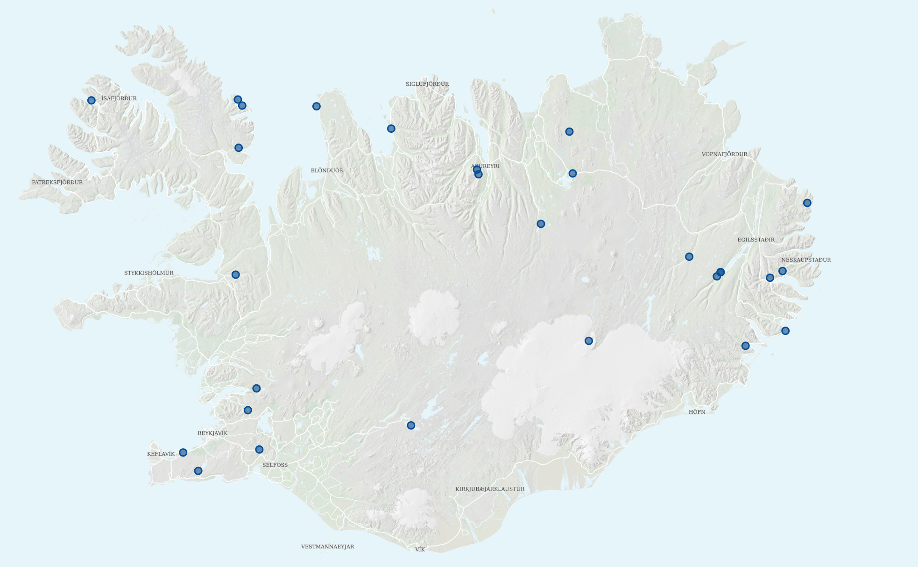
Hæstu úthlutanir
2025
Flateyri
33,5 millj.
Staðarbjargavík
62,6 millj.
Glerárdalur
29,6 millj.
Stuðlagil
89,9 millj.
Bleiksárfoss
27,3 millj.
Búðarárfoss
36,4 millj.
Streitishvarf
32,1 millj.
Reykjadalur
31,2 millj.

Slide 16
Hæstu úthlutanir 2025
Stuðlagil | 89,9 millj. | Öryggi og náttúrvernd. Útsýnispallur, göngubrýr og þrep. Yfirborðsfrágangur eftir jarðvinnu, sáning og tyrfing, stálsmíði, lokajarðvinna, undirstöður og merkingar.
Staðarbjargavík | 62,6 millj. | Gerð útsýnispalla, nýrra stíga og göngustíga á svæðinu og tryggja aðgengi fyrir öll.
Búðarárfoss | 36,4 millj. | Gerð malarstíga og dvalarsvæða, auk þess sem lagður verður grunnur að næsta stigi framkvæmda með gerð verkteikninga og verklýsingar að pallastíg og útsýnispalli.
Flateyri | 33,5 millj. | Styrkur í byggingu útsýnispalls við Brimnesveg á Flateyri, auk skábrauta og stiga, ásamt frágangi á svæðisinu. Einnig verður komið upp bekkjum, rennibraut og klifurvegg við og af pallinum. Megináhersla er lögð á algilda hönnun og aðgengi hreyfihamlaðra að mannvirkinu.
Streitishvarf | 32,1 millj. | Bæta aðkomu og aðgengi fyrir gesti að vitanum og gróðurvernd á álagspunktum. Innviðauppbyggingin miðar að því að koma á stýringu á svæðinu með bílastæði, timburpöllum, áningarstað og merkingum.
Reykjadalur | 31,2 millj. | Hönnun annars vegar og bráðaðagerðum vegna gróðurverndar og merkinga hins vegar.
Glerárdalur | 29,6 millj. | Stígagerð, bifreiðastæði, upplýsingaskilti, brýr og bekkir - 3 áfangi. Styrkur í að bæta aðgengi við upphafslækinn, halda áfram lagningu stígs inn dalinn (um 1,3 km áfanga) og laga, stækka og ljúka frágangi á bílastæði auk merkinga og áningarstað.

Slide 17
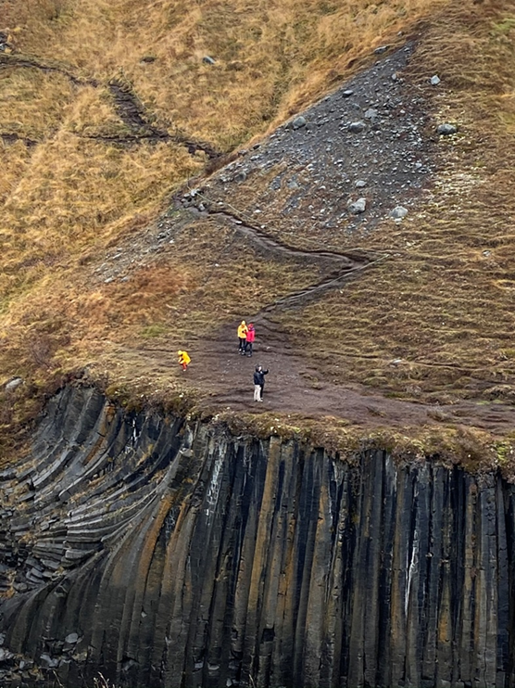
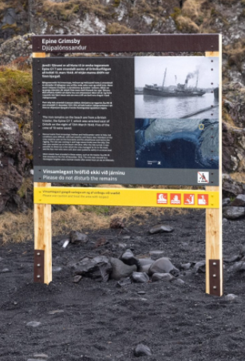
Framkvæmdastyrkir
Náttúruvernd
Bæta öryggi
Stígar og merkingar/skilti
Útsýnispallar (mannvirki)
Nýir ferðamannastaðir
o.fl.
Djúpalónssandur
Stuðlagil

Slide 18
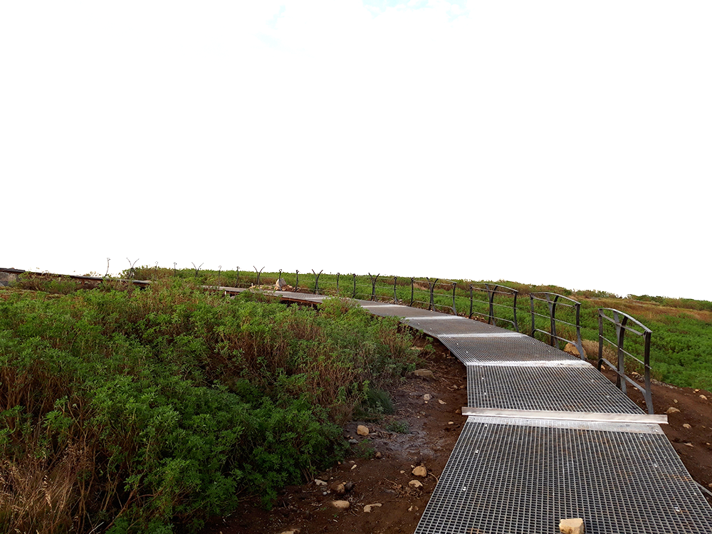
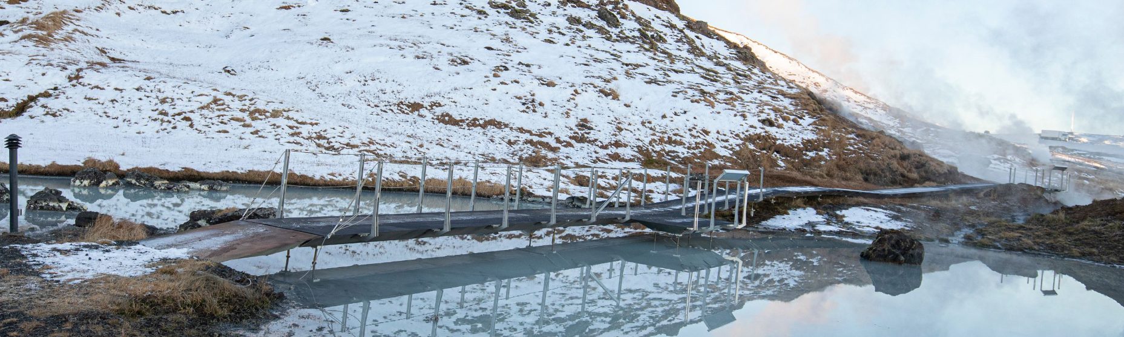
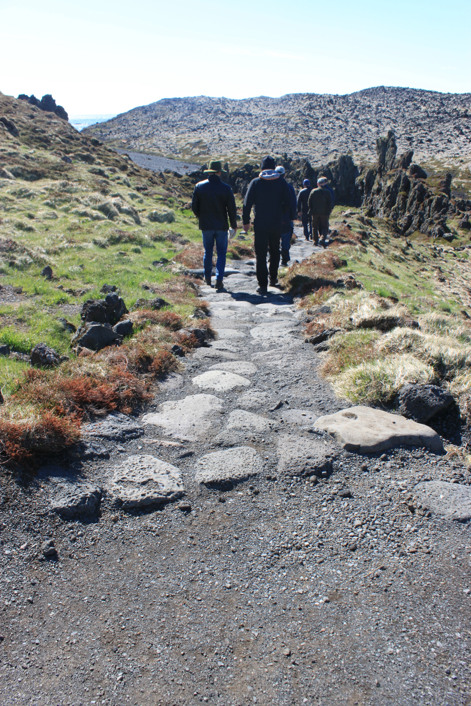

Djúpalónssandur
Heimskautagerði
Hveradalir
Mismunandi útgáfur af göngustígum m.a. náttúrustígar og ,,svífandi göngustígar“

Slide 19
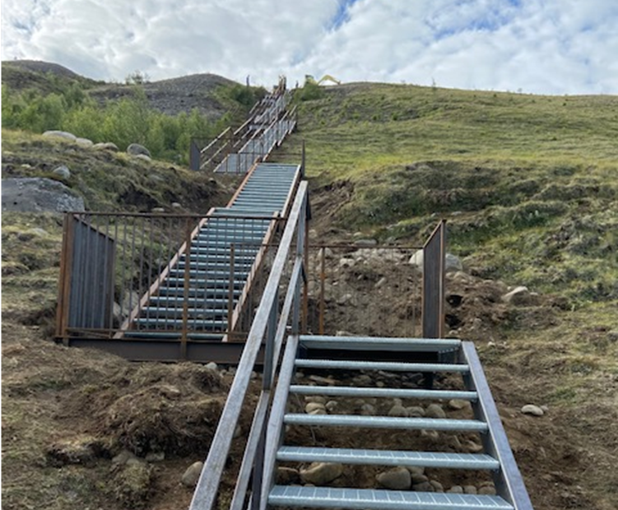
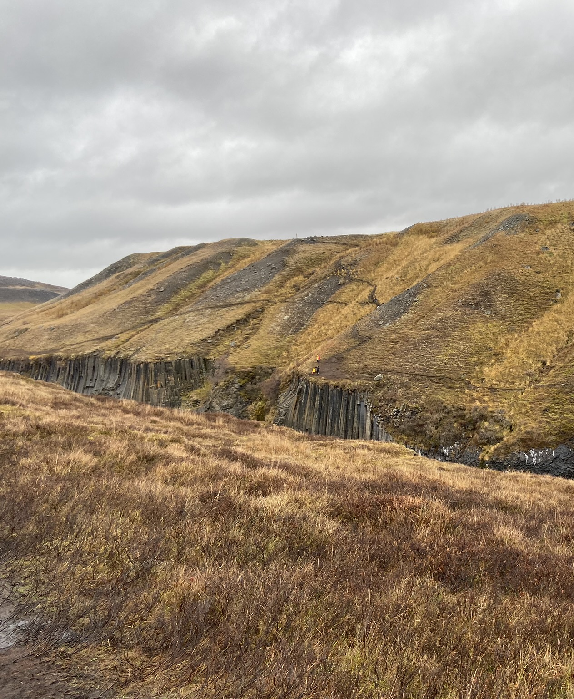
Jökuldalur við Stuðlagil
Fyrir
Eftir
Notes:
Jökuldalur hefur hlotið nokkra styrki m.a. til að bæta öryggi, vernda náttúruna og búa til salernisaðstöðu við Stuðlagil.

Slide 20
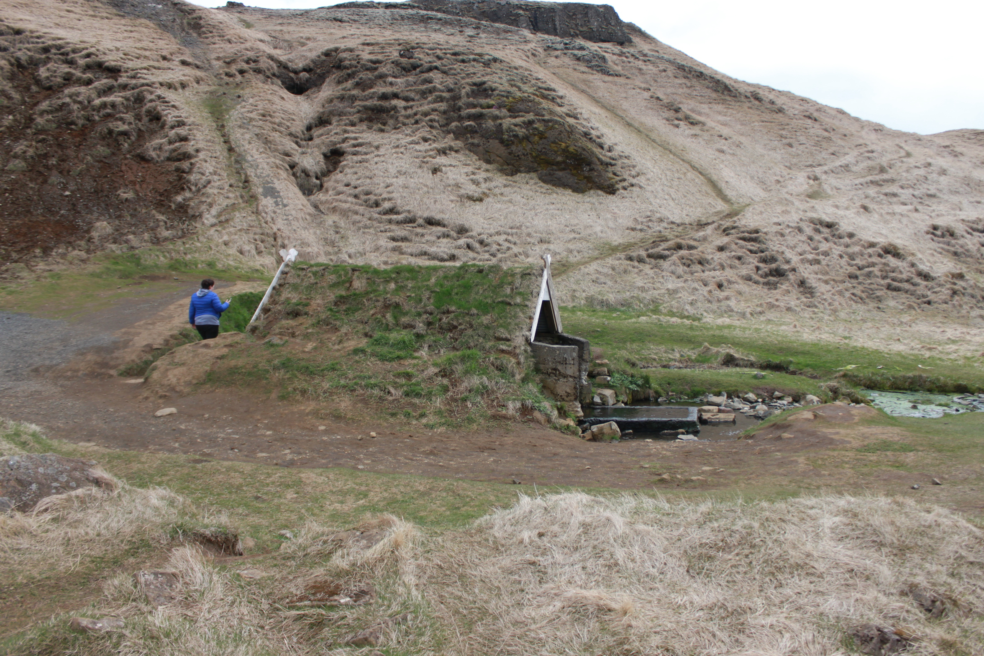
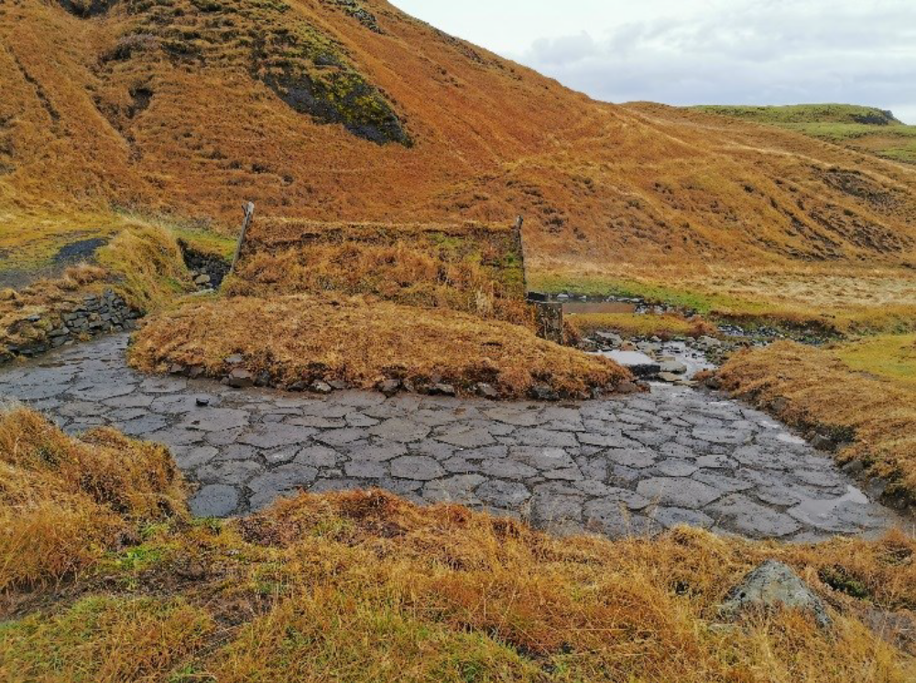
Fyrir
Hrunalaug
Eftir

Slide 21
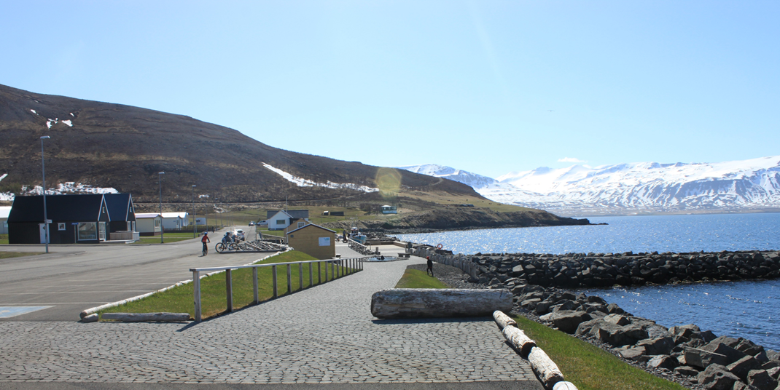
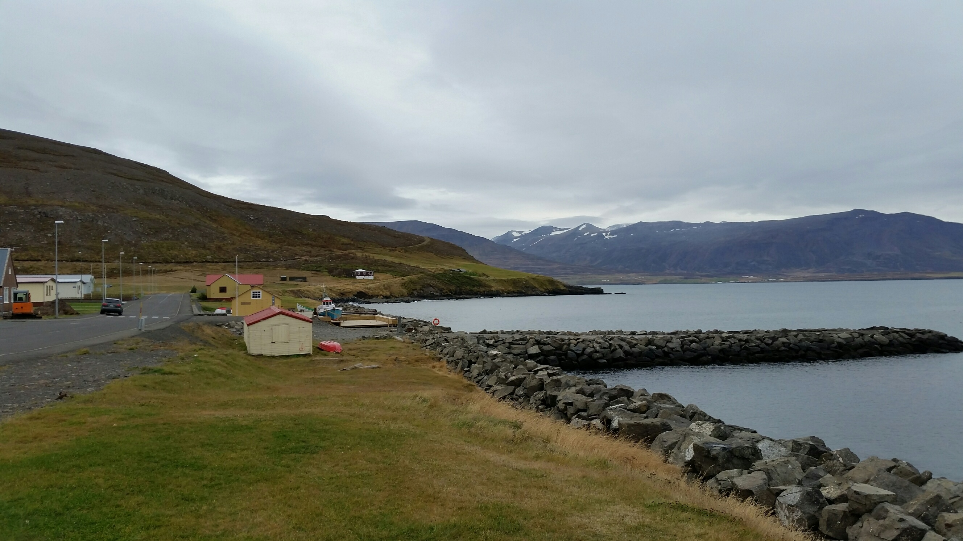
Grenivík
Eftir
Fyrir

Slide 22
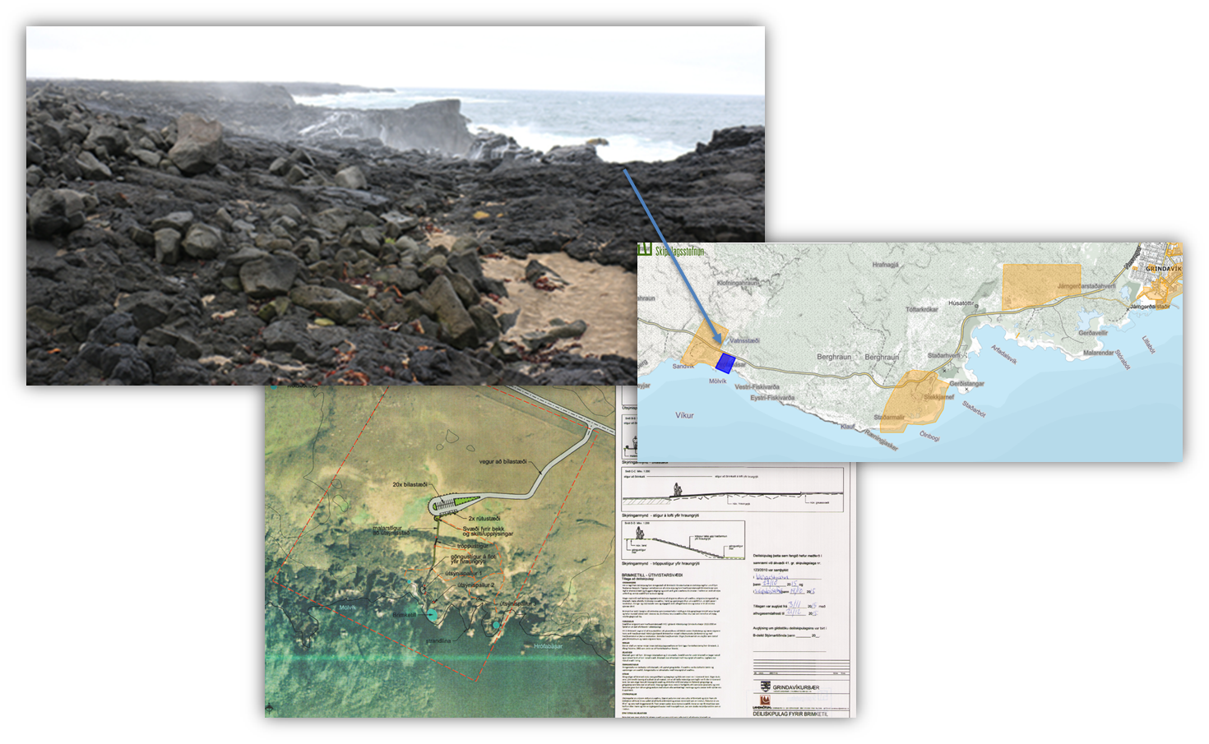
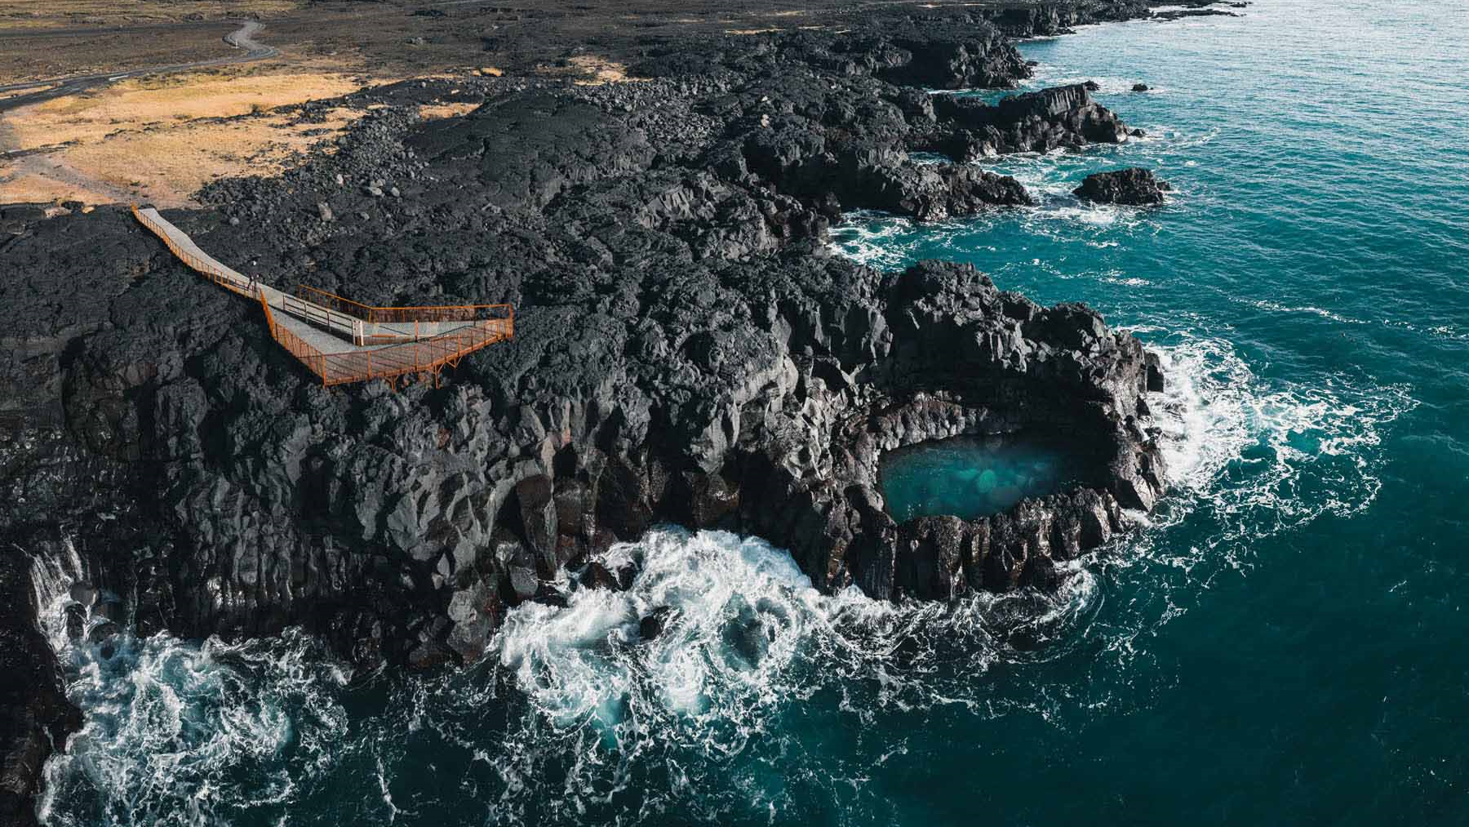
Hönnun og undirbúningur
Hönnun og undirbúningur sem leiðir til framkvæmda
Deiliskipulag
Mannvirkjahönnun
o.fl.
Brimketill
Við Hafnarhólma

Slide 23
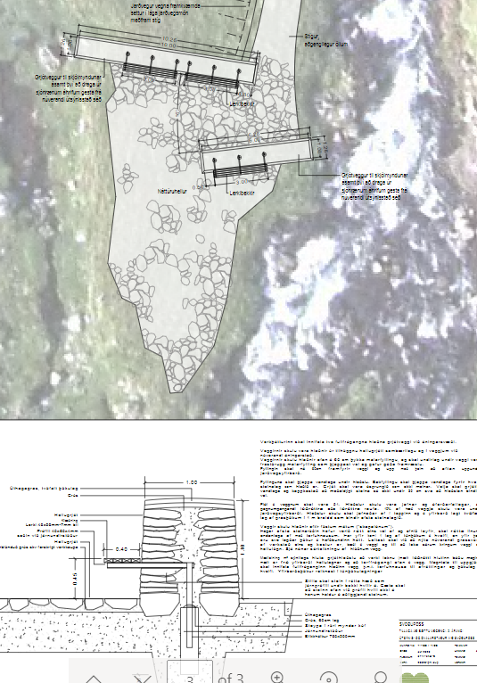
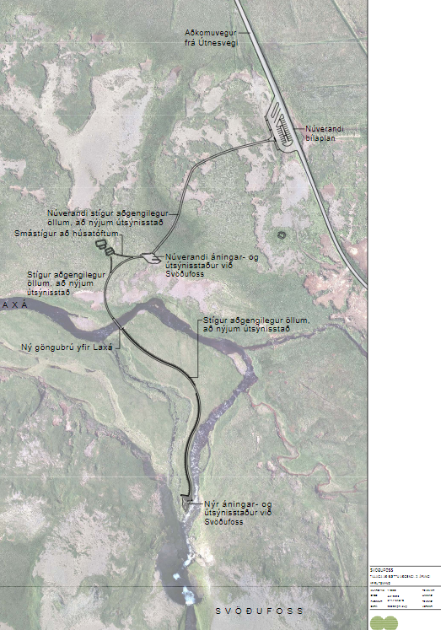
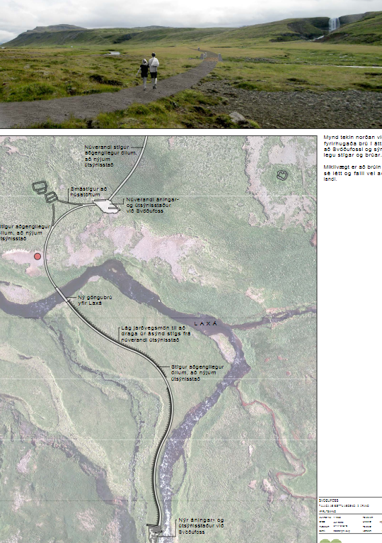
Svöðufoss á Snæfellsnesi

Slide 24
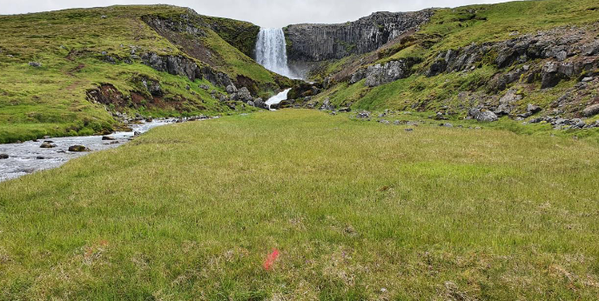
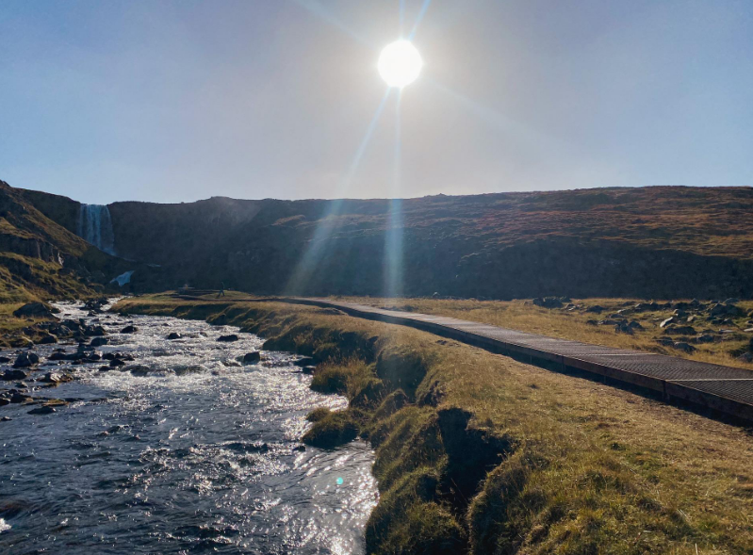
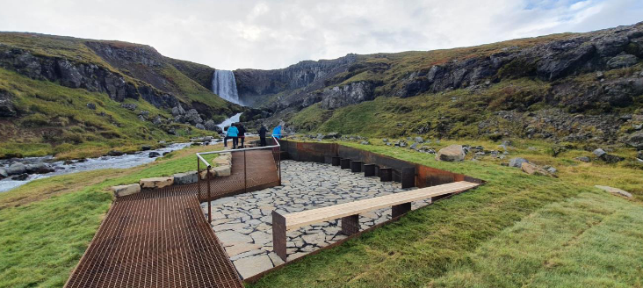
Fyrir
Eftir

Slide 25
Nokkrir staðir af handahófi
Bolafjall
4 styrkir
197 millj.
Glerárdalur
3 styrkir
75 millj.
Stuðlagil
11 styrkir
479 millj
Bjólfur
3 styrkir
209 millj.
Þrístapar
5 styrkir
143 millj.
Esja
18 styrkir
105 millj.
Múlagljúfur
3 styrkir
112 millj.
Seltún
12 styrkir
106 millj.

Slide 26
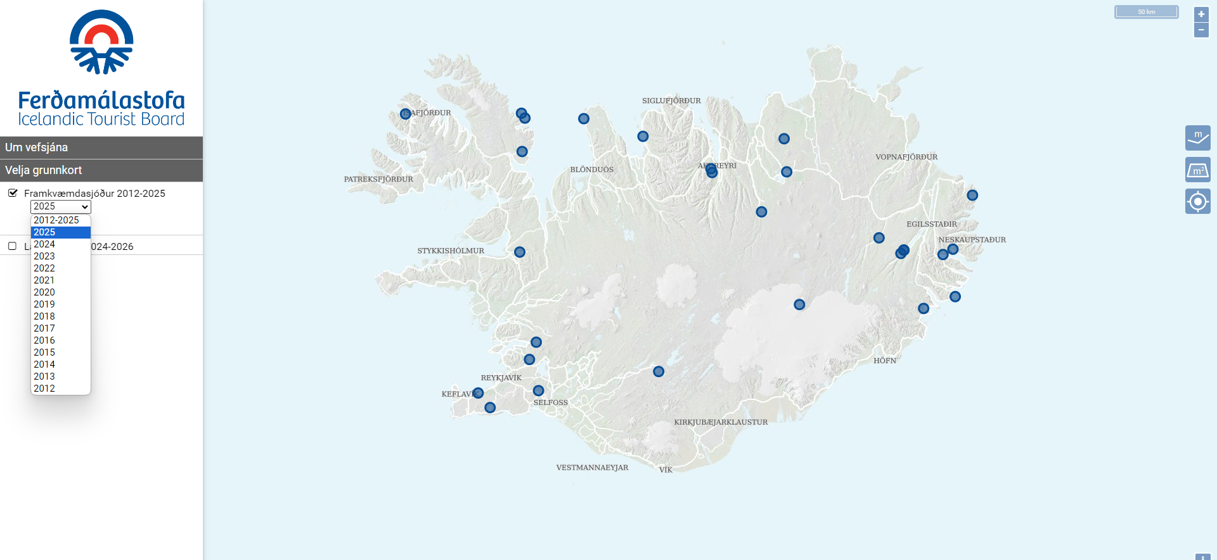
Kortasjá framkvæmdasjóðs - https://geo.alta.is/fms/frla/

Slide 27
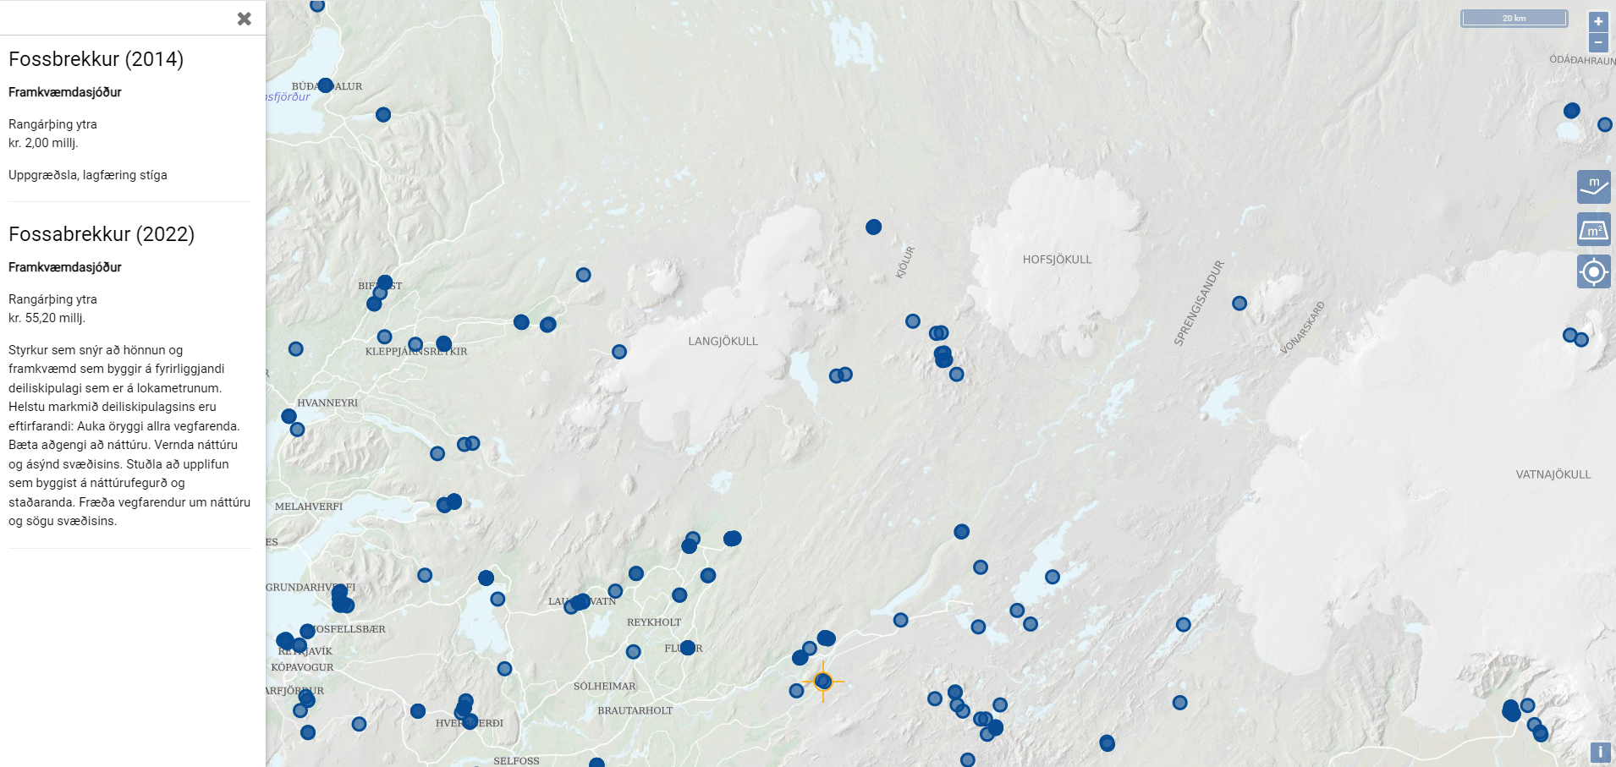
Kortasjá framkvæmdasjóðs - https://geo.alta.is/fms/frla/

Slide 28
Önnur landfræðileg gagnasöfn Ferðamálastofu
Ferðaþjónustuaðilar
Mögulegir viðkomustaðir
Frásagnastaðir – Staðir sem nefndir eru í Íslendingasögunum
Kvikmyndatökustaðir
Landsáætlun
Áningarstaðir vegagerðarinnar
Notes:
Þjónustuaðilar:
Á undanförnum árum hefur á vegum Ferðamálastofu verið byggður upp viðamikill gagnagrunnur með upplýsingar um ferðaþjónustuaðila um allt land. Í grunninum er m.a. að finna ítarlegar upplýsingar um:
Gistingu, s.s. hótel, gistiheimili, bændagistingu, farfuglaheimili, sumarhús, skála og tjaldsvæði
Afþreyingu og skipulagðar ferðir af öllu tagi
Samgöngur, s.s. rútur, báta, flug, bílaleigur, strætisvagna og leigubíla
Söfn, setur og sýningar
Golfvelli, veiði, sundlaugar, reiðhjólaleigur og hestaleigur
Upplýsingamiðstöðvar, ferðaskrifstofur, sendiráð erlendra ríkja og ræðismenn
Mögulegir viðkomustaðir:
Gagnasafnið er afurð verkefnisins „Kortlagning auðlinda ferðaþjónustunnar“ sem unnið var að stofni til á árinu 2014. Meginmarkmið verkefnisins var að kortleggja, í samstarfi við heimafólk, staði þar sem upplifa má staðbundna og sérstaka eiginleika í náttúrufari eða menningu og greina þannig með myndrænum hvar auðlindir ferðaþjónustunnar og tækifæri liggja til framtíðar. Í gögnum um hvern stað kemur fram í hvaða flokka upplifanir á staðnum falla (fjörur, fossar, gil og gljúfur, o.s.frv.), mat á aðdráttarafli staðarins auk upplýsinga um aðgengi, aðstöðu o.fl. Skráningin gefur áhugaverðar vísbendingar um sérkenni svæða sem hugsanlega má nýta og/eða ástæða er til að vernda.
Frásagnarstaðir:
Hliðarafurð af kortlagningarverkefninu er yfirlit yfir um 1300 staði sem nefndir eru í Íslendingasögum ásamt tilvitnunum í sögurnar. Einnig 2-300 staði til viðbótar sem tengjast seinni tíma bókmenntum og kvikmyndatöku.

Slide 29
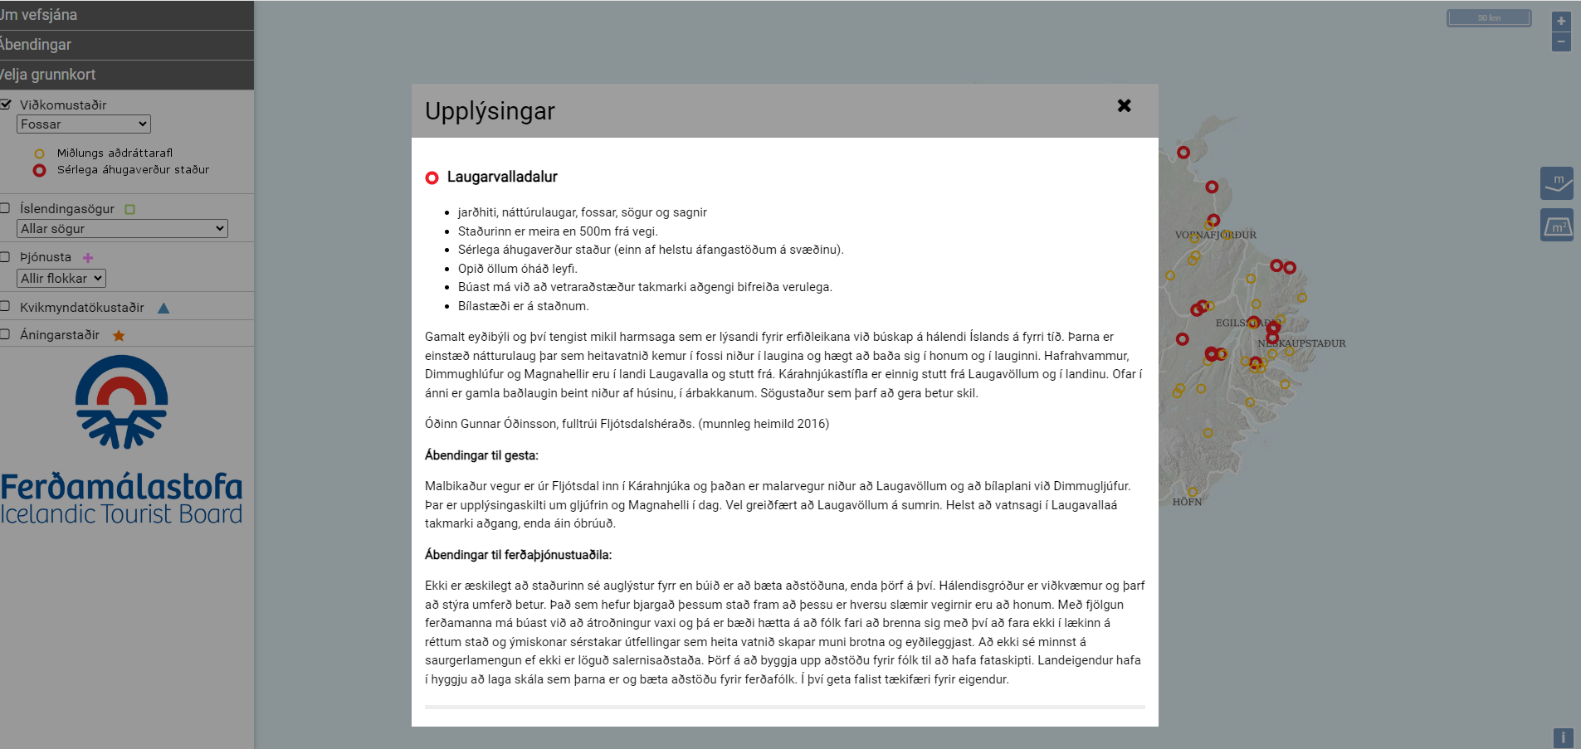
Kortasjá Ferðamálastofu - https://geo.alta.is/fms/stadir/

Slide 30
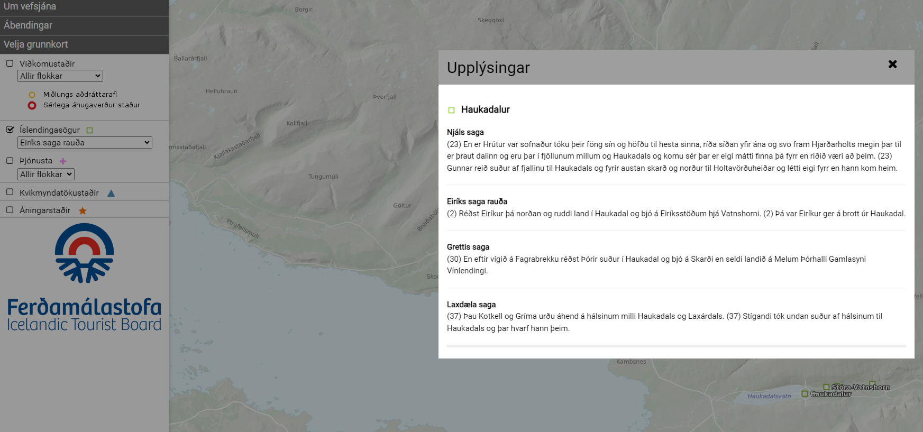

Slide 31
Aðgangur og niðurhal gagna
Gögnin eru hýst hjá Náttúruverndarstofnun (Landmælingum)
Hægt að tengjast beint með landupplýsingakerfum
  ( WFS tenging: http://gis.is/geoserver/ferdamalastofa/wfs)
Niðurhal á vef Ferðamálastofu
  CSV
  Shapefile
  KML
  GML
  JSON
Einnig í gegnum landupplýsingagátt Náttúruverndarstofnunar

Slide 32
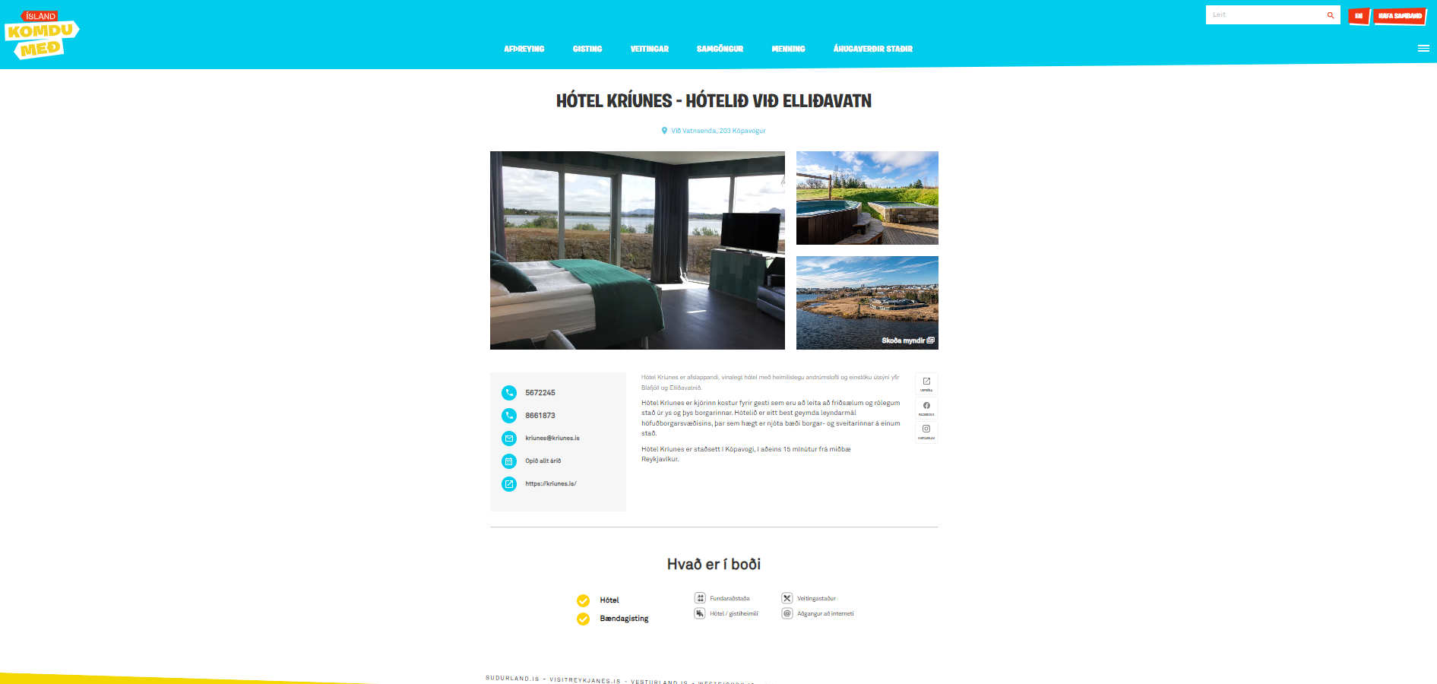

Slide 33
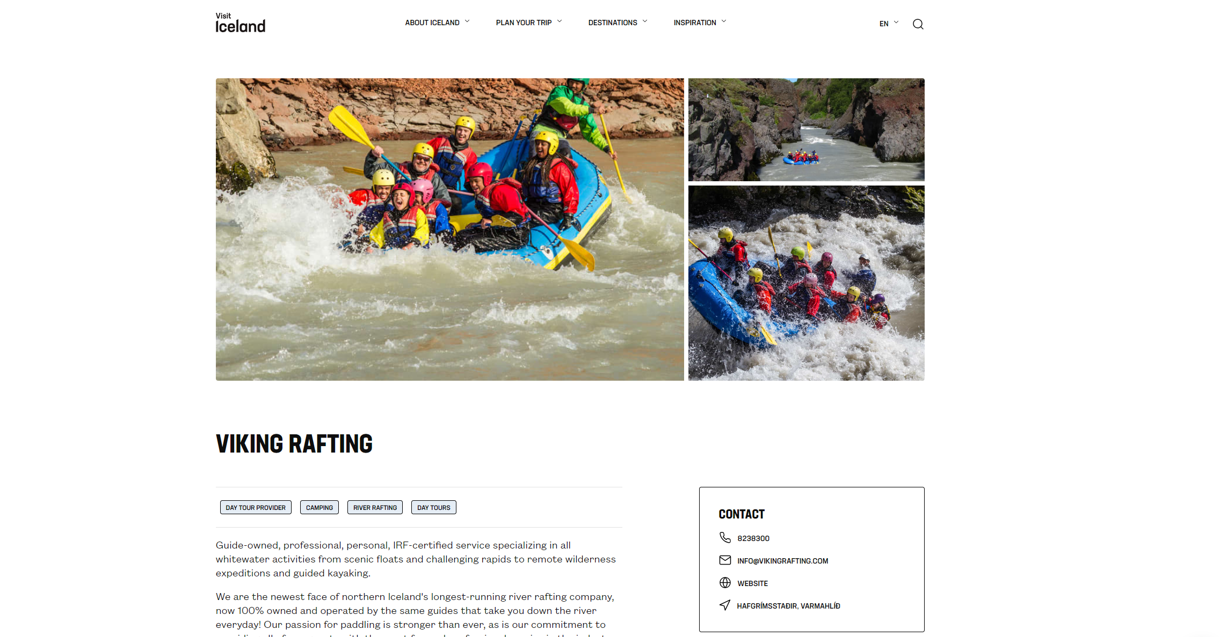

Slide 34
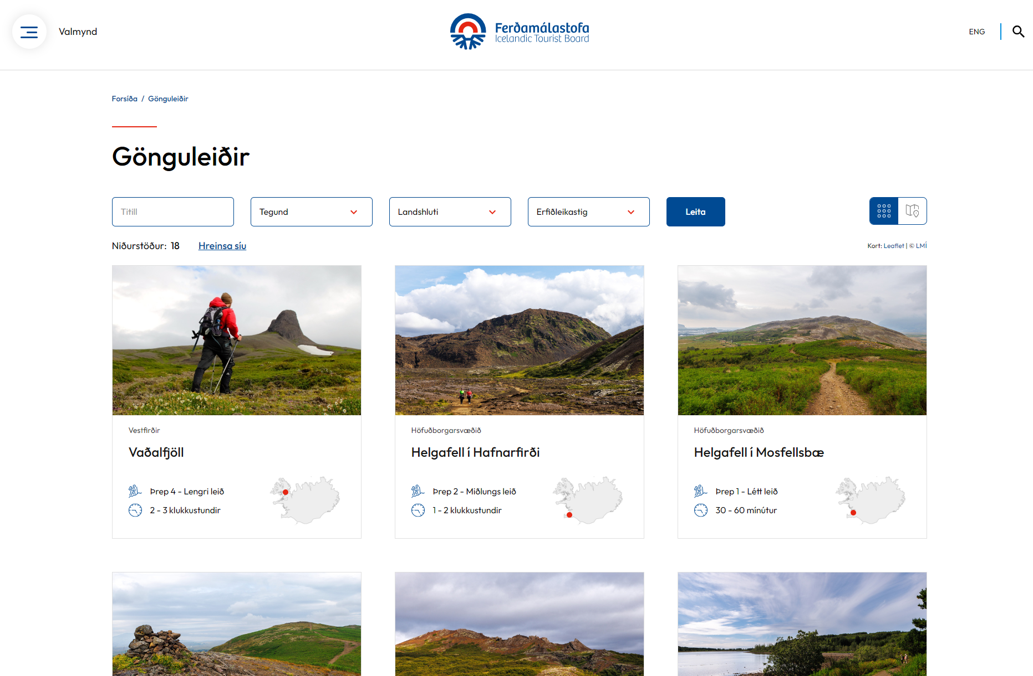
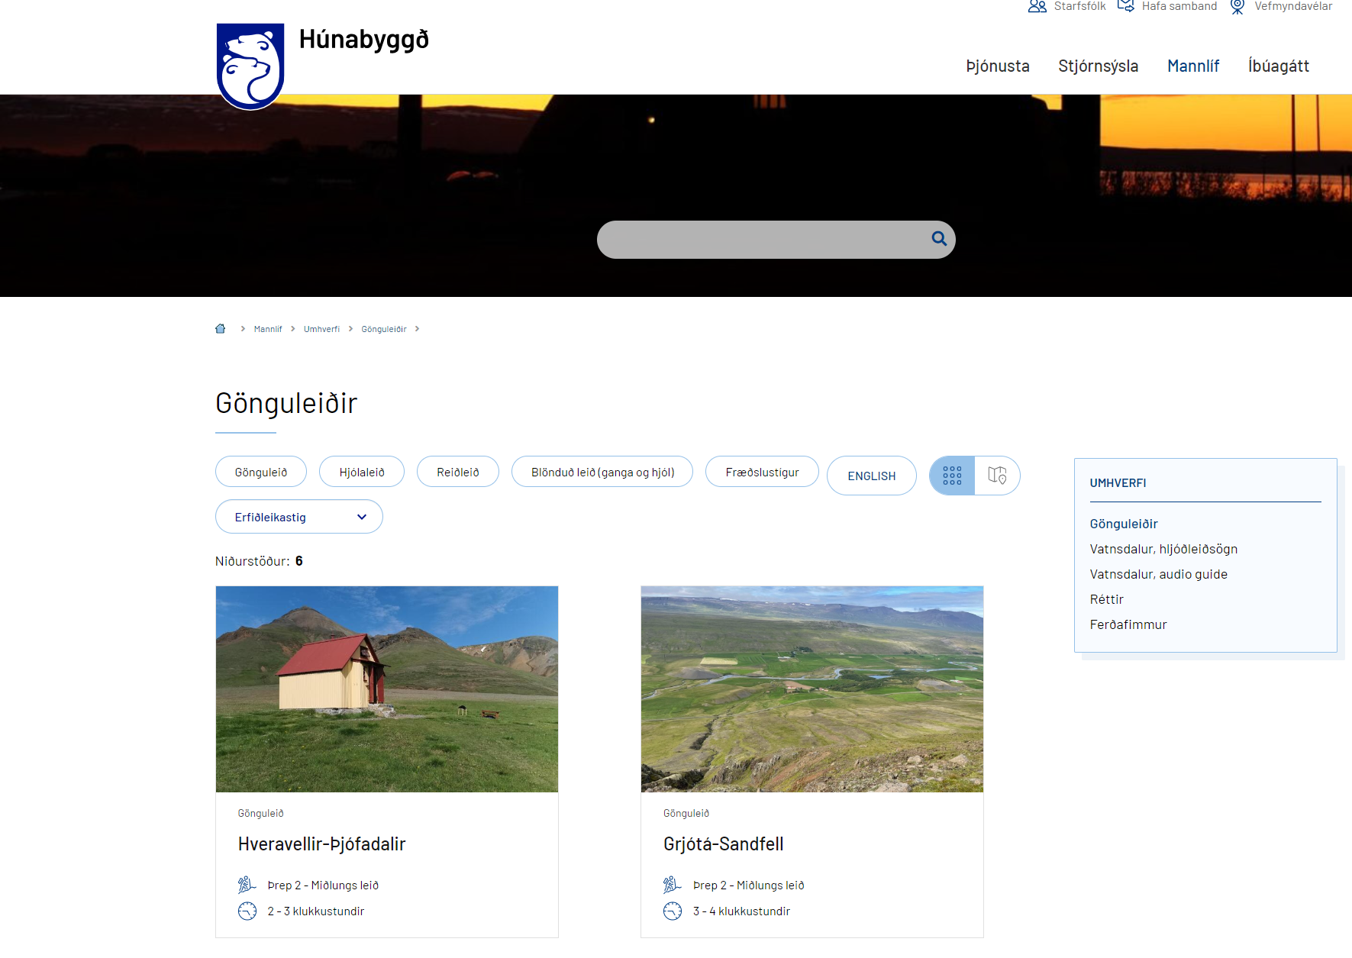
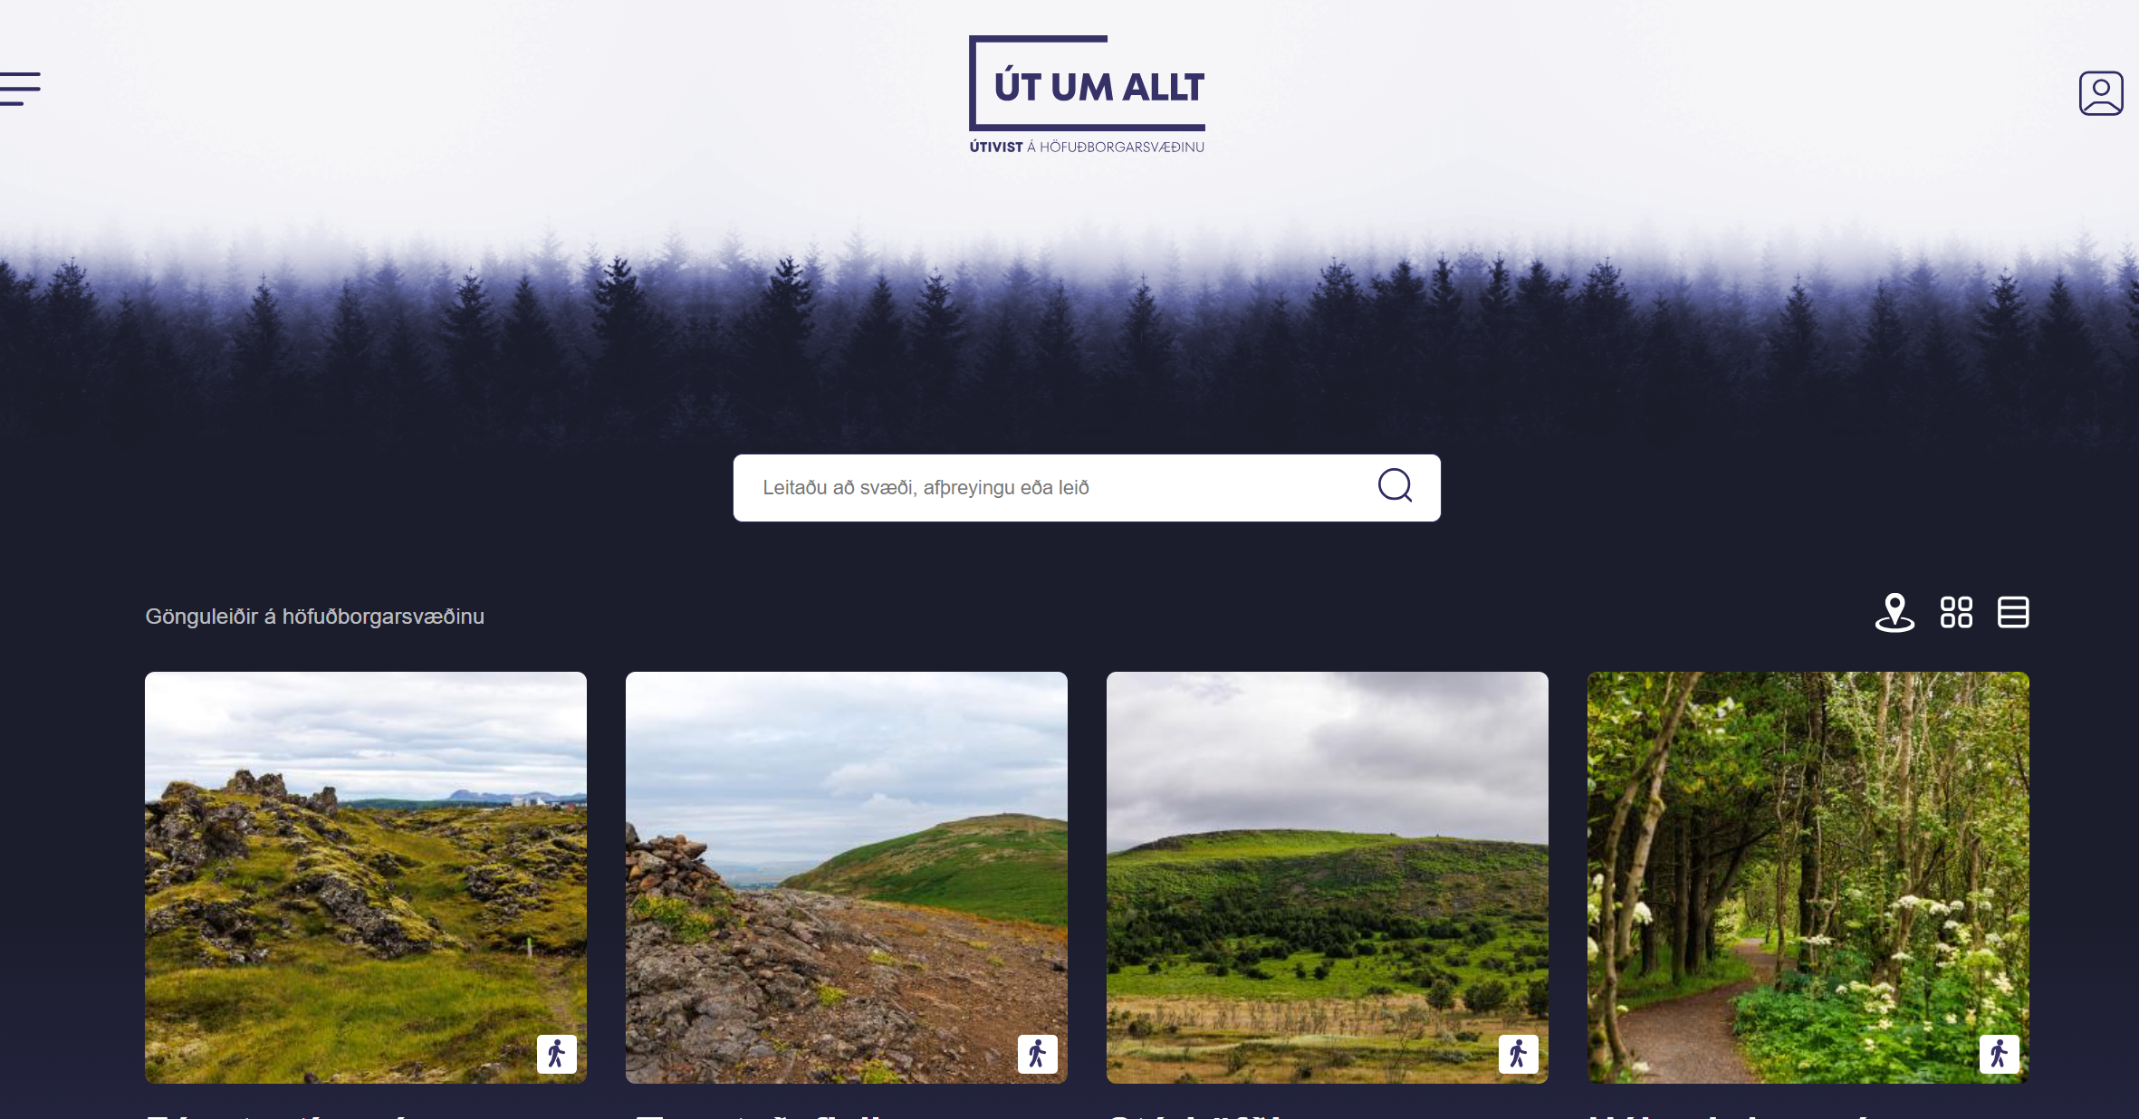

Slide 35
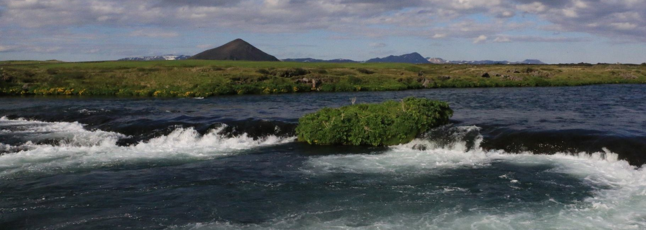
Takk fyrir!
halldor@ferdamalastofa.is
Bolafjall

